Slide 1
Volnočasové aktivity seniorů
Jana Godarová

Slide 2
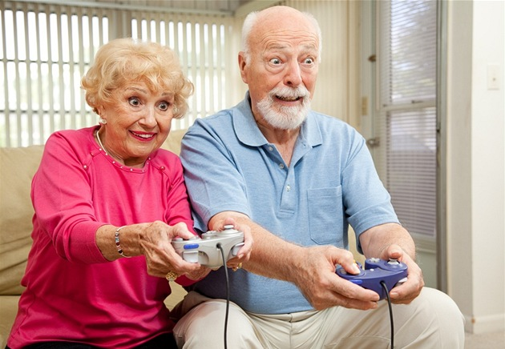
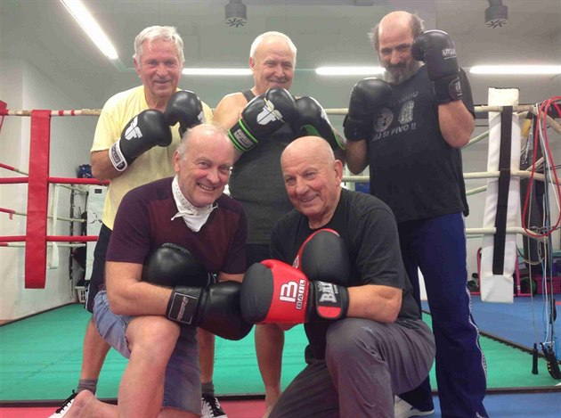

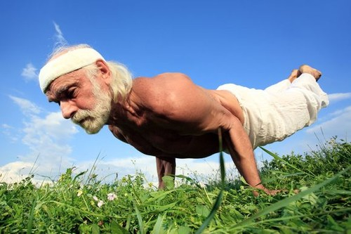
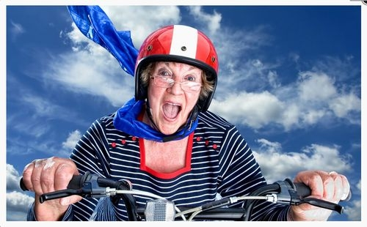

Slide 3
Vaše zkušenosti

Slide 4
Mýty o stárnutí
senioři by měli očekávat, že se jejich duševní a fyzický stav zhorší
většina starších lidí má podobné potřeby
kreativita a přínos jsou doménou mladých lidí
zkušenost starších lidí mají pro moderní společnost malý význam
mnoho starších lidí chce mít klid a zůstat v ústraní
hlavním problémem je nedostatek nemocničních lůžek a zdravotních sester
poskytování služeb starším lidem odebírá finanční prostředky mladým lidem
výdaje na seniory jsou plýtváním finančními prostředky
starší lidé se na moderní pracoviště nehodí
starého psa novým kouskům nenaučíš
starší lidé předpokládají, že o ně a o jejich názory nebude zájem
věci se vyřeší sami
Zdroj: Authors based on WHO: Demystifying the myths of ageing (2008)

Slide 5
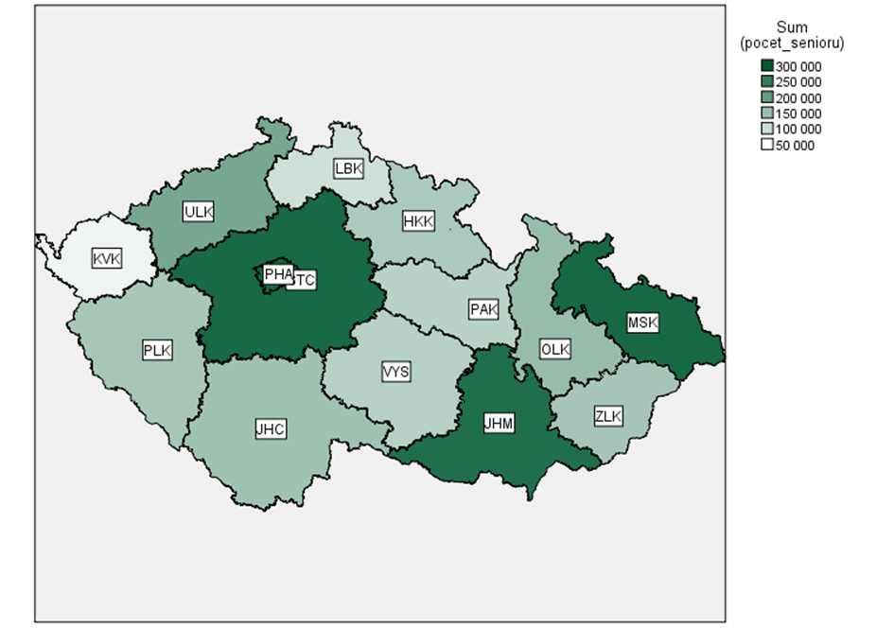
Rozložení počtu seniorů v ČR - dle kraje
Zdroj: Authors based on EU-SILC 2015
Notes:
Absolutní počet seniorů - nejvíce je seniorů je v krajích Praha, Moravskoslezském, Středočeském a Jihomoravském
Počet seniorů k počtu osob v daném kraji od 21,5 % (STČ) do 24,3 % (HKK),
- Praha i Moravskoslezský kraj 23 %.
Ekonomicky aktivní senioři 2,1 % (JHC) - 11,8% (z celkového počtu seniorů),
Praha 11,8 %
Moravskoslezského kraje 4,5 %

Slide 6
Rozložení počtu domácností seniorů v ČR - dle velikosti sídla
Zdroj: Authors based on EU-SILC 2015

Slide 7
Zdroje používaných dat
ČSÚ
Statistika rodinných účtů,
Výběrové šetření příjmů a životních podmínek domácností (SILC)
Projekce obyvatelstva České republiky do roku 2100, …
DIPEX
EUROSTAT
SHARE

Slide 8
Empirický výzkum
květen – červen 2016.
kvótní techniky, za podmínek dodržení zastoupení hlavních sociodemografických skupin obyvatel
  regionální rozložení, pohlaví a věku
  věk od 60 let do 84 let.
metoda osobního dotazování (face-to-face interview)
724 případů (78 % respondentů z Prahy, 22 % respondentů z Ostravy)
Notes:
Doplnění o krátké dotazníky poskytovatelů VA ze strany municipalit i NNO

Slide 9
Informace a jejich předávání seniorům

Slide 10
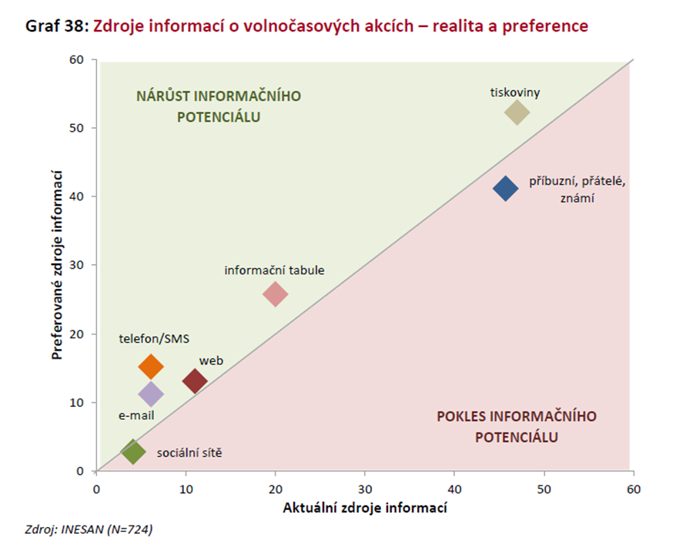

Slide 11
informování o VA
  NNO – rozpisy v místě organizace 80%, webové stránky a osobní předání (75%), informační tabule 70%, email 65%, přátelé a rodina 56%
  Obce - místní tisk, web (100%), osobní komunikace, přátelé a blízké osoby, rozpis v prostorách VA, informační tabule (78%)
zjišťování zájmu o VA
  NNO - přímé dotazování 88%
  Obce - přímé dotazování (100%), telefon/email 56%
Lidé by vždy měli vědět, kam a na koho se mohou ve svých obcích obracet např. senior point

Slide 12
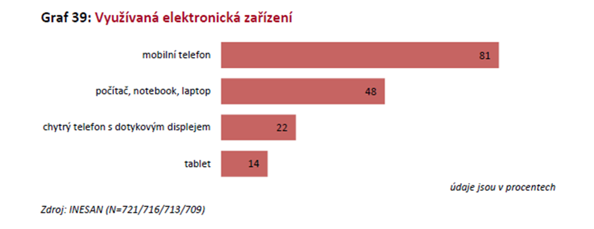

Slide 13
Bariéry, které senioři vnímají

Slide 14
Bariéry – empirický výzkum
vnímané bariéry
  vysoká cena akcí (17 %)
  finanční situaci (13 %)
  zdravotní stav (20%)
  nedostatek volného času (13%)
počet bariér
  alespoň jednu bariéru vnímá 56 %
    58 % z nich vnímá jen 1 bariéru,
    30 % pak vnímá 2 bariéry
Notes:
Testováno 11 možných bariér + volná možnost
nedostatek volného času; vlastní zdravotní stav; obsah nabízených aktivit, služeb mi nevyhovuje; cena; bezbariérový vstup; nutnost soustavné péče o osobu blízkou; finanční situace; dopravní dostupnost/obslužnost; moje vlastní negativní zkušenosti z minula; varování a negativní zkušenosti příbuzných či známých; obavy/strach; jiné
očekávané byly vysoké hodnoty u zdravotního stavu a finančních otázek
pozitivní jsou nízké hodnoty u negativních zkušeností respondentů či jejich blízkých, dopravní dostupnosti či bezbariérovosti
relativně překvapující byly vysoké hodnoty nedostatku času

Slide 15
Bariéra: vysoká cena akcí nebo finanční situace
Subjektivní vnímání příjmů (SILC 2015)
  snadno se svými příjmy vycházela jen přibližně 1/3 seniorů
  s velkými obtížemi či obtížemi 27%
  může si dovolit VA 41% vs. nemůže si dovolit z jiných než finančních důvodů 54 %

Slide 16
Bariéra: zdraví
81 % - zdravotní stav hodnotí jako dobrý
  dobrý 24 %
  spíše dobrý 57 %
  Horší hodnocení zdravotního stavu
    s věkem, 75–79 let - špatný 47 %
    s nižším vzděláním, ZŠ - špatný 41 %
    ve špatné ekonomické situaci - špatný 28 %
  Hůře vnímají bariéru zdraví ženy 23 % vs. muži 15 %

Slide 17
Bariéra: nedostatek času
relativitu vnímání času
  „co dítěti přijde jako věčnost (2 hodiny kreslení), důchodci přijde jako chvilka“
zvýšená čestnost hlídání vnoučat
  převážně ženy, v mladších věkových skupinách)
pokračující ekonomická aktivita v souběhu s důchodem
  práce na částečný úvazek, brigády
s věkem klesá
  60 - 64 let 26 % vs. 75 - 79 let 6%

Slide 18
Volnočasové aktivity – dobrá praxe

Slide 19
Volnočasové aktivity – empirické šetření
tradiční: sledování TV, procházky, četba knih a časopisů, rodina, chataření, zahrádkaření či nakupování
aktivity diferencovány dle různých kritérií
  kutilství jako typicky mužskou aktivitu vs. ženy se častěji věnují např. čtení knih a časopisů.
  vzdělanější respondenti projevují více zájmu o cestování a turistiku, sport, cvičení vs. starší respondenti nevyhovují
téměř všichni respondenti provozují některou z volnočasových aktivit doma

Slide 20
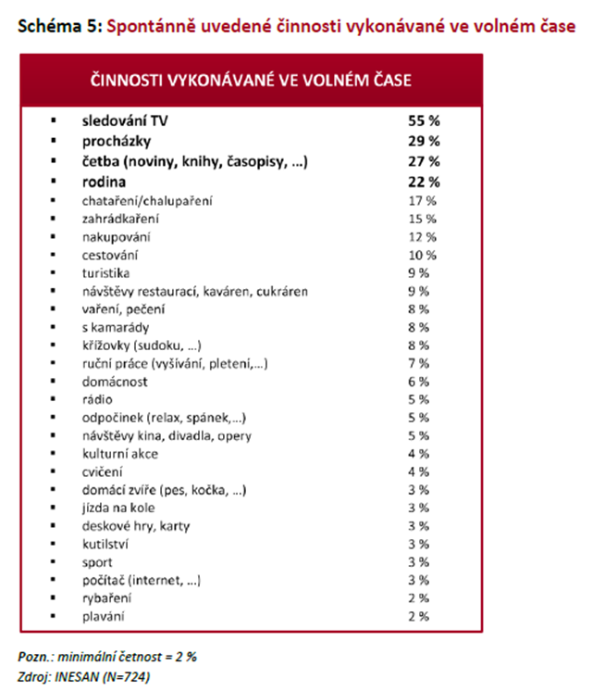

Slide 21
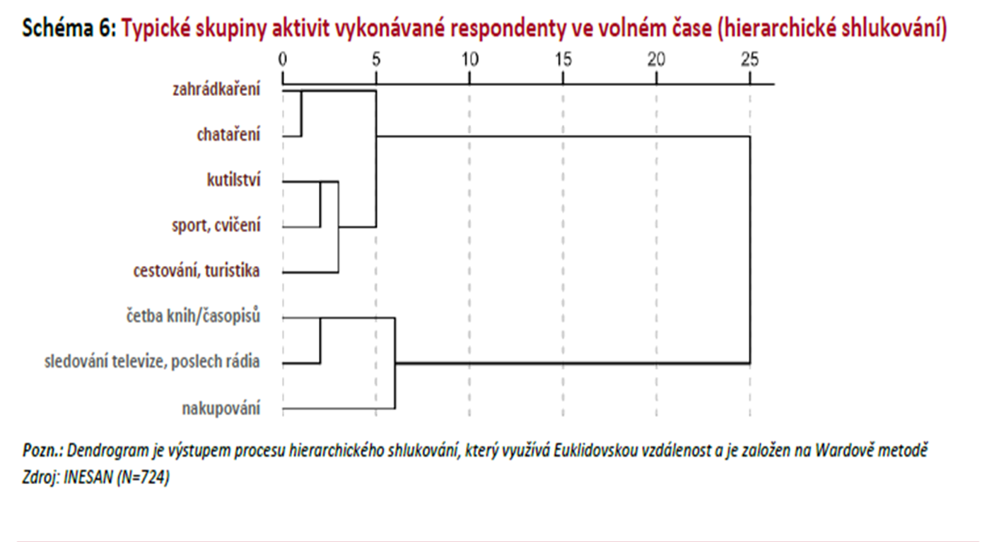

Slide 22
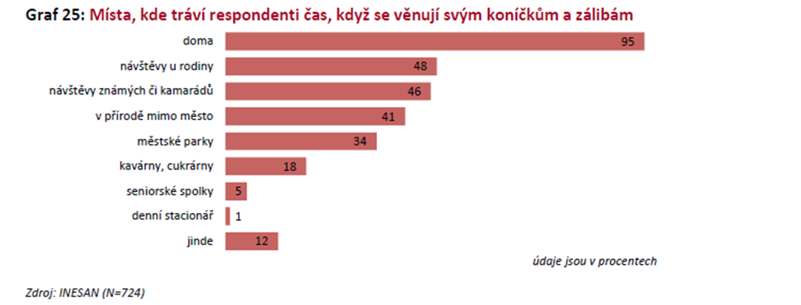

Slide 23
Volnočasové aktivity – empirické šetření
preference
    pravidelnost
    možnost účastnit se těchto aktivit spolu s lidmi ze svého sociálního okolí
    aktivity, se kterými mají zkušenost (ostatně 82 % dotázaných by se rádo vrátilo k nějaké oblíbené činnosti, kterou provozovali v minulosti)
    naopak o aktivity, které lze považovat za netradiční, mezi respondenty vysoký zájem není

Slide 24
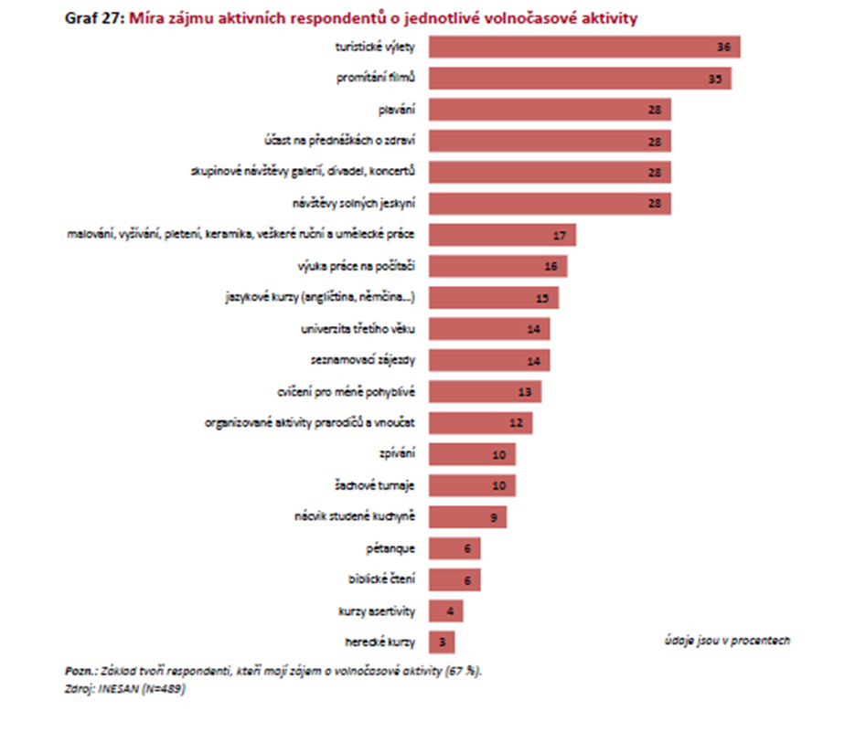

Slide 25
Osoba, se kterou respondent tráví nejvíce volného času
 | Je v domácnosti partner? |  | Total
 | NE | ANO
s manželem/manželkou | 2.5% | 75.2% | 43.1%
s dětmi/vnoučaty | 27.4% | 11.2% | 18.3%
s přáteli, kamarády | 31.1% | 7.4% | 17.9%
se sousedy | 7.5% | 0.5% | 3.6%
sám, sama | 29.9% | 5.0% | 16.0%
s někým jiným | 1.6% | 0.7% | 1.1%
Total | 100.0% | 100.0% | 100.0%
Notes:
Často se jejich postoje mění po úmrtí životního partnera.
Úplná izolace má však pro člověka vždy destruktivní účinky. Sociální izolace také není nevratná,
důležitou roli zde hraje rodina a možnosti zapojovat se do různých aktivit, věnovat se svým koníčkům společně s dalšími lidmi
Rozdíly mezi pohlavím ani mezi vybranými městy či přítomnost mazlíčka se nepotvrdily. Vyšší podíl je vidět u respondentů - žen, které jako babičky se svými vnoučaty tráví volný čas častěji.

Slide 26
Osoba, se kterou respondent tráví nejvíce volného času
 | Věk respondenta |  |  |  | Total
 | 60-64 | 65-69 | 70-74 | 75-79
s manželem/manželkou | 51.7% | 45.7% | 36.0% | 29.1% | 43.1%
s dětmi/vnoučaty | 17.2% | 17.8% | 19.9% | 19.4% | 18.3%
s přáteli, kamarády | 17.6% | 18.7% | 19.3% | 14.6% | 17.9%
se sousedy | 1.3% | 3.2% | 5.0% | 7.8% | 3.6%
sám, sama | 11.8% | 14.2% | 17.4% | 27.2% | 16.0%
s někým jiným | 0.4% | 0.5% | 2.5% | 1.9% | 1.1%
Total | 100.0% | 100.0% | 100.0% | 100.0% | 100.0%
Notes:
Dále se také ukazuje, že respondenti s nižším vzděláním tráví volný čas častěji sami, přibližně v 26%, oproti vysokoškolky vzdělaným respondentům (13.5%). Nejvíce potencionálně ohroženi samotou a sociální izolací jsou jednočlenné domácnosti mužů se základním vzděláním, přibližně třetina z nich uvádí jako nejčastější osobu pro trávení volného času sebe.
- Samotu pokládá za mnohem závažnější zdravotní riziko, protože zvyšuje riziko předčasného úmrtí o 50 %, přičemž obezita toto riziko zvyšuje o zhruba 30 %. Julianne Holt-Lunstad (2017)
- Lidé trpící samotou umírají dříve než osoby, který mají uspokojující společenský kontakt. S. W. Cole (2015), Červený (2001)
- osamělost prožívají obě pohlaví přibližně stejně často, ženy o své osamělosti vypovídají mnohem častěji. Borys and Perlman (1985), Zároveň by se také dalo říct, že muži svou osamělost snášejí mnohem hůře než ženy. Červený (2001)

Slide 27
Nezájem o volnočasové aktivity
pohlaví |  | složení domácnosti
muž | 40.9% | 1-person household | 37.7%
žena | 25.6% | 2-person household | 31.8%
místo bydliště |  | 3+ person household | 17.6%
Praha | 34.9% | výše důchodu
Ostrava | 23.7% | méně jak 7 tis. CZK | 19.0%
vzdělání |  | 7 – 9 tis. CZK | 32.5%
základní | 44.2% | 9 – 11 tis. CZK | 28.6%
vyučení | 34.9% | 11 – 13 tis. CZK | 32.6%
středoškolské | 30.2% | více než 13 tis. CZK | 45.4%
vysokoškolské | 23.1%
Total | 32.5%

Slide 28
Doporučení pro decizní sféru
zaměření se na orientaci seniorů v obci
zvyšování informovanosti mezi seniory
snižování či boření bariér, které senioři vnímají
  cena, finanční situace, zdraví, životní zóny člověka
mezigenerační programy
vhodná nabídka volnočasových aktivit – aktivizace seniorů
spolupráce s neziskovým i ziskovým sektorem
  „chatter and natter“
Sdílení dobré praxe
  Národní síť zdravých měst ČR
  Města přátelská seniorům
  World Health Organization
Notes:
Samota se stává nesnesitelnou osamělostí provázená nudou a smutkem. Z nezvládnutí samoty může pak pramenit pasivita, rezignace jedince, neporozumění okolí a následné deprese, prohlubování vyloučení, nebo pocit osamocení může seniora dohnat dokonce k sebevraždě.
7zón života člověka, nejtěžší je dostat z nejbližší komfortní zóny – byt/dům
Municipalita může mít velkou paletu nabídky služeb a akcí pro své občany, ale né nutně to znamená uspokojení poptávky rizikové skupiny – senioři.

Slide 29
Volnočasové aktivity – dobrá praxe
8 tematických oblastí volnočasových aktivit:
  kulturní
  poznávací/turistické
  sportovní
  vzdělávací
  zdravotní
  počítačové
  jazykové
  mezigenerační – prarodiče a vnoučata

Slide 30
Shrnutí
důležité je zdraví
senior musí mít smysl života, důvod potřebnosti
problém nezvládnutí samoty – z toho pak pramení pasivita, rezignace, patologické změny
místo a čas přizpůsobovat seniorům (možný doprovod se seniorem)
nemít vyžadované členství,
finanční a dopravní dostupnost
zapojení do činností nejen seniory ale i jejich pečovatele
aby aktivity nebyly výhradně „zábavné“

Slide 31
DIPEX
Zájmy a aktivity

Slide 32
Podpora rozvoje VA
obec přátelská rodině, obec přátelská seniorům (poprvé 2017)
  projekty 0,5-2mil. Kč/rok, celkem rozděleno 6 mil.
dotační titul pro samosprávu – politika stárnutí (poprvé 2016)
  rozděleno 14 mil. projekt pro kraje,
  zřízení a provoz inf. a metodických center, akce seniorů, rozvoj občanských kompetencí, mezigenerační spolupráce a inf. a osvětová kampaň
Rada vlády pro seniory a stárnutí populace
EAPN – european ani poverty network
krajský koordinátor projektu Politika stárnutí na kraji (2017)

Slide 33
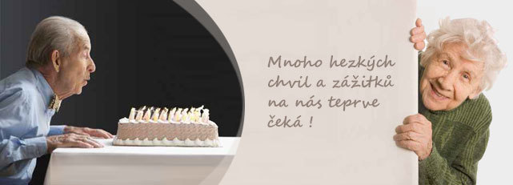
Děkuji za pozornost

